Slide 1
Delegowanie

Slide 2
Delegowanie, to przydzielenie określonego zadania lub projektu innej osobie, która zobowiązuje się do wykonania tego zadania lub projektu.

Slide 3
Korzyści
Oszczędność zasobów
Zwiększenie wydajności
Zwiększenie efektywności
Zwiększenie zaufania
Usprawnienie komunikacji

Slide 4
Bariery w delegowaniu
Argument | Odpowiedź
"Mogę zrobić to lepiej i szybciej niż moi podwładni."

Slide 5
Bariery w delegowaniu
Argument | Odpowiedź
"Mogę zrobić to lepiej i szybciej niż moi podwładni." | Być może to prawda, ale celem jest wspieranie pracowników w wykonywaniu pracy.

Slide 6
Bariery w delegowaniu
Argument | Odpowiedź
"Nie mam wystarczającego zaufania do moich pracowników."

Slide 7
Bariery w delegowaniu
Argument | Odpowiedź
"Nie mam wystarczającego zaufania do moich pracowników." | Zacznij od delegowania drobnych zadań i projektów, które pozwolą ci stopniowo nabrać wiary w pracowników.

Slide 8
Bariery w delegowaniu
Argument | Odpowiedź
"Łatwiej będzie zrobić to samodzielnie niż wszystko zorganizować, wyjaśnić i potem nadzorować."

Slide 9
Bariery w delegowaniu
Argument | Odpowiedź
"Łatwiej będzie zrobić to samodzielnie niż wszystko zorganizować, wyjaśnić i potem nadzorować." | To przejaw krótkowzroczności. Ogólnie rzecz biorąc, czas poświęcony na planowanie projektu będzie opłacalny i z czasem pracownicy będą mogli przyjmować na siebie więcej odpowiedzialności za planowanie swoich własnych przydziałów.

Slide 10
Bariery w delegowaniu
Argument | Odpowiedź
"Lubię, gdy wszystko jest wykonane po mojemu."

Slide 11
Bariery w delegowaniu
Argument | Odpowiedź
"Lubię, gdy wszystko jest wykonane po mojemu." | Skoncentruj energię na komunikowaniu swoich preferencji i standardów jakościowych, a nie na samodzielnym kontrolowaniu zadań. Ta inwestycja będzie opłacalna – nie tylko w przypadku bieżącego projektu, ale także w przypadku przyszłych projektów.

Slide 12
Bariery w delegowaniu
Argument | Odpowiedź
"Moi pracownicy będą mieli mi za złe dodatkowe obciążenie pracą."

Slide 13
Bariery w delegowaniu
Argument | Odpowiedź
"Moi pracownicy będą mieli mi za złe dodatkowe obciążenie pracą." | Zarządzaj oczekiwaniami pracowników. Wyjaśnij, że twoją rolą jest wspieranie pracowników w samodzielnym podejmowaniu decyzji. Podkreśl także, że to oznacza szansę na nową i interesującą pracę. Postępuj zgodnie ze swoimi słowami.

Slide 14
Różne podejścia do kwestii delegowania zadań
Delegacja jednej odpowiedzialnej osobie
Delegacja według zadań
Delegacja według projektów
Delegacja według funkcji

Slide 15
Przygotowanie do delegowania
Oceń swoje obciążenia
Sprecyzuj cel delegowania
zmniejszyć własne obciążenia
zdobycie nowych umiejętności przez pracowników
zapewnić pracownikom uznanie przełożonych
Określ jakie zadania chcesz delegować
Określ jakie umiejętności oraz zdolności będą wymagane do realizacji przydziału
Powierz zadania najodpowiedniejszemu pracownikowi

Slide 16
Czego nie delegować
Menedżer powinien pozostać odpowiedzialny za takie zagadnienia, jak:
planowanie, kierowanie i motywowanie zespołu
ocena pracowników
skomplikowane negocjacje z klientami
zadania wymagające określonych umiejętności technicznych
zatrudnianie, zwalnianie i rozwój zawodowy pracowników

Slide 17
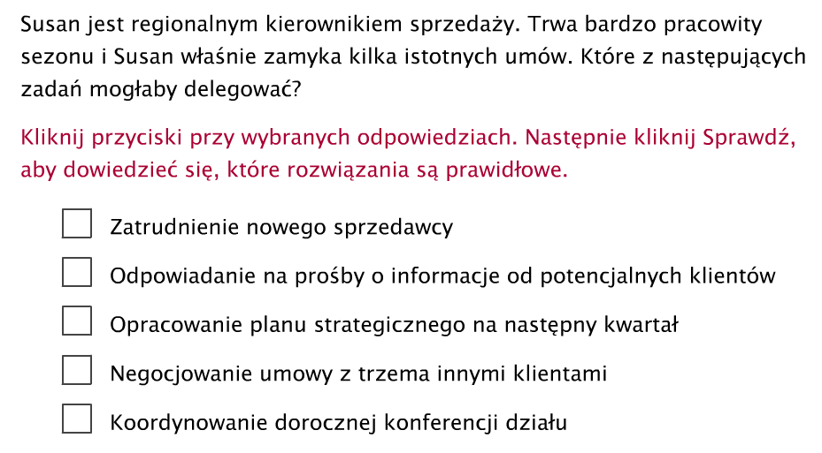

Slide 18
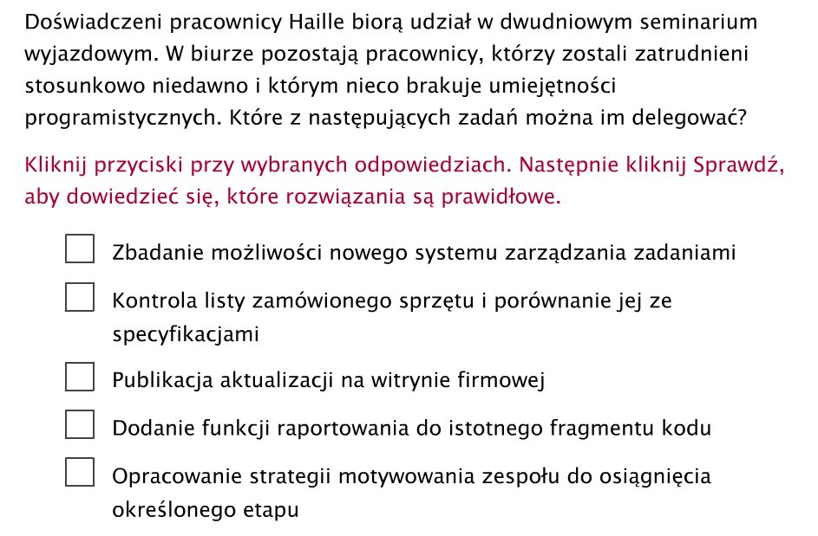

Slide 19
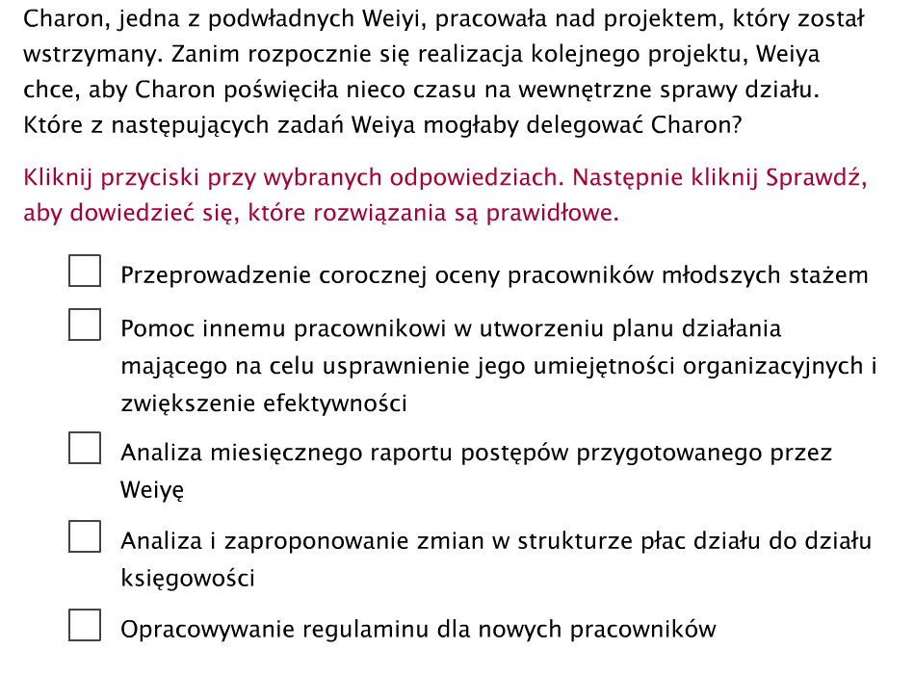

Slide 20
Po wybraniu odpowiedniej osoby
Zadbaj o komunikację i zaufanie. Aby uzyskać oba czynniki, w rozmowie należy uwzględnić następujące elementy:
Jasną definicję projektu, zadania lub funkcji oraz zakres delegowanych obowiązków
Przegląd standardów efektywności, kryteria sukcesu i harmonogram
Analizę dostępnych zasobów i potrzeb w zakresie szkoleń, coachingu lub pomocy
Precyzyjny opis poziomu delegowanej władzy
Plan dalszych spotkań i wymiany opinii, który pozwoli śledzić postępy

Slide 21
Co dalej?
Śledzenie delegowanych zadań
Zapewnienie wsparcia

Slide 22
Wycofywanie delegacji
To okazja do budowy zaufania i zwiększenia pewności siebie pracownika. Osiągniemy to poprzez:
Zapewnienie pozytywnego wsparcia dla pracy wykonanej dotychczas
Pomoc pracownikowi w ocenie sytuacji
Potwierdzenie swojego zaufania co do umiejętności podejmowania decyzji przez pracownika
Zachęcenie pracownika do samodzielnego wskazania rozwiązania
Zapewnienie potrzebnego coachingu, który pomoże pracownikowi rozwinąć nowe umiejętności

Slide 23
Najczęściej zadawane pytania
W jaki sposób uniknąć wrażenia pracowników, że zrzucam na nich pracę?

Slide 24
Najczęściej zadawane pytania
W jaki sposób uniknąć wrażenia pracowników, że zrzucam na nich pracę?
Równoważąc przydział zadań postrzeganych jako uciążliwe lub trudne z zadaniami i projektami, które wzbudzają zainteresowanie pracowników, mogą być przyjemne, a także pozwalają zdobyć im uznanie innych. Podział zadań lub projektów postrzeganych jako nieciekawe pomiędzy różnych pracowników, a także przydzielenie ich samemu sobie, co buduje poczucie wspólnej odpowiedzialności za zadania nudne lub nieprzyjemne. Zasięganie opinii pracowników co do typów przydziałów, które są dla nich interesujące i ambitne. Jasne komunikowanie korzyści i perspektyw postrzeganych z punktu widzenia podwładnych.

Slide 25
Najczęściej zadawane pytania
Czy można stosować delegowanie zadań jako sposób sprawdzenia możliwości pracownika przed przedstawieniem go do awansu?

Slide 26
Najczęściej zadawane pytania
Czy można stosować delegowanie zadań jako sposób sprawdzenia możliwości pracownika przed przedstawieniem go do awansu?
Tak!

Slide 27
Najczęściej zadawane pytania
Co zrobić, jeśli nie mogę znaleźć pracownika dysponującego umiejętnościami niezbędnymi do realizacji zadania?

Slide 28
Najczęściej zadawane pytania
Co zrobić, jeśli nie mogę znaleźć pracownika dysponującego umiejętnościami niezbędnymi do realizacji zadania?
Zapewnij szkolenie lub coaching, które pozwolą rozwinąć potrzebne umiejętności. Rozważ możliwość poszukiwania zasobów poza własnym zespołem. Być może uda się wynająć pracownika, który będzie mógł skorzystać z tej okazji, lub zatrudnić kogoś na czas określony. Przeanalizuj zadanie, aby sprawdzić, czy nie można podzielić go na podzadania wymagające umiejętności, którymi dysponują twoi pracownicy.

Slide 29
Zadanie
Dostrzeż pomyłkę w procesie delegacji i określ, w jaki sposób można naprawić ten błąd.

Slide 30
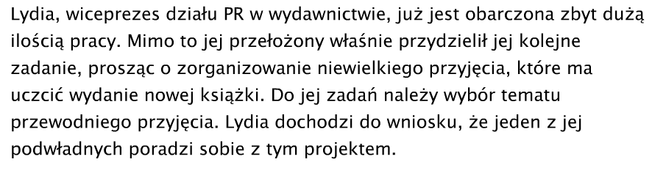

Slide 31
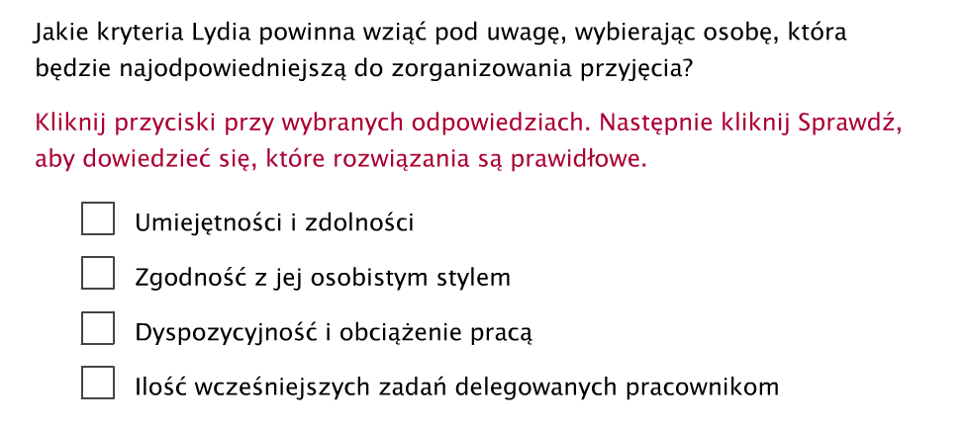
Notes:
1,3,4

Slide 32
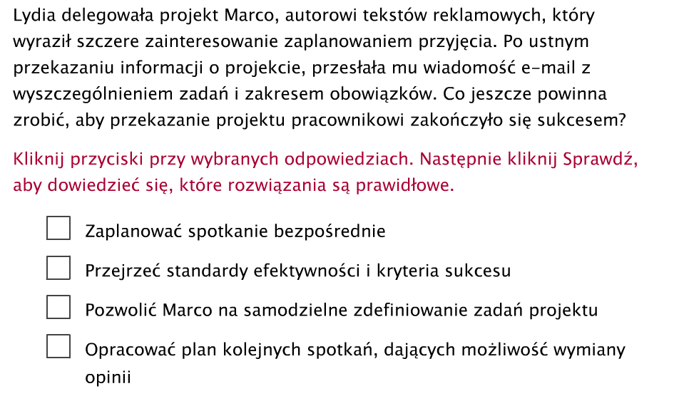
Notes:
1,2,4

Slide 33
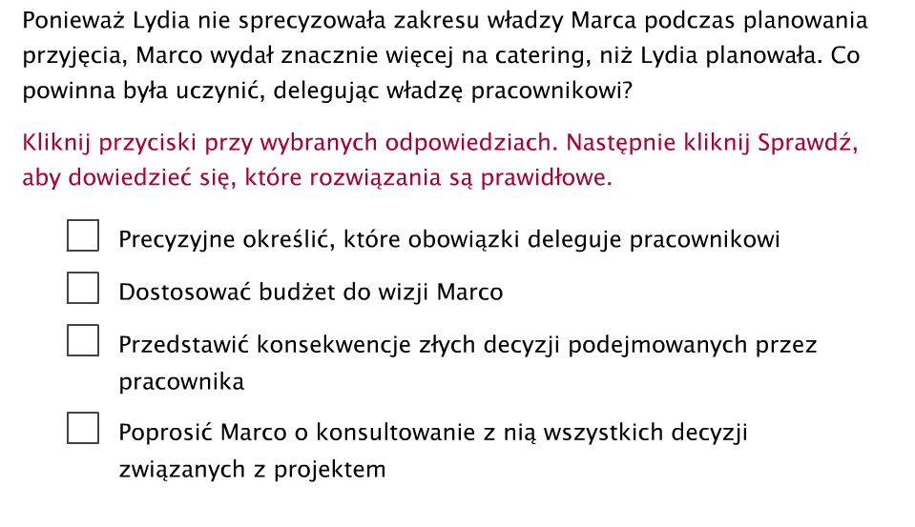
Notes:
1,3

Slide 34
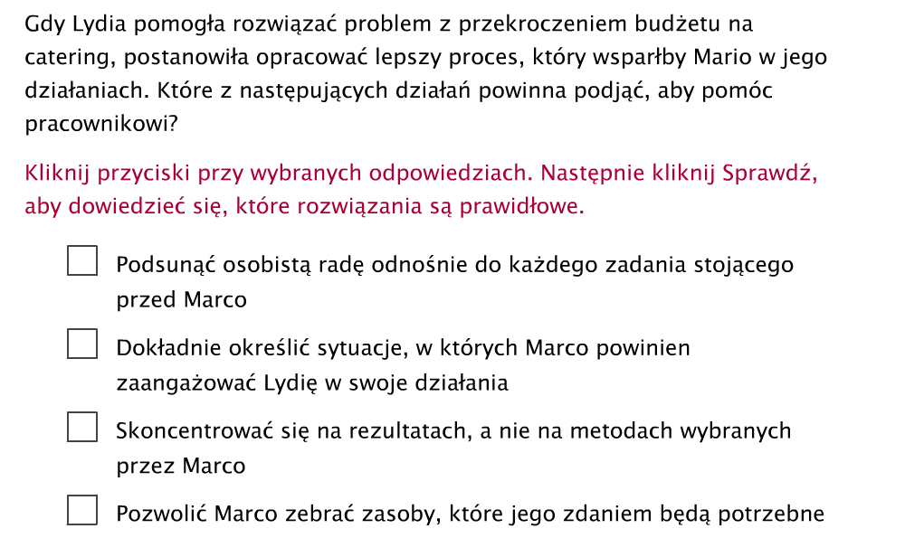
Notes:
2,3

